Slide 1
Programmēšanas projekts
Dāvids Levs Zvirgzds

Slide 2
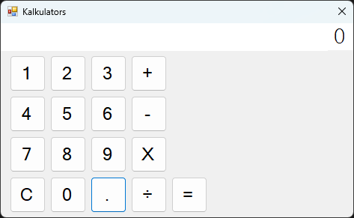
Par projektu
Es programmēju kalkulatora projektu. Bija dažas grūtības ar projektu, bet dizains bija viegls.
Kalkulatora programma ir praktiska, jo var lietot ikdienas problēmas atrisināšanai.

Slide 3
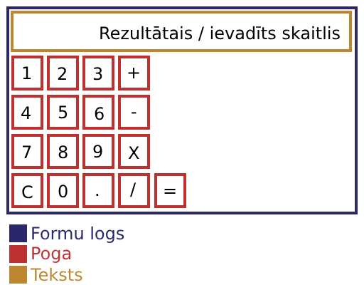
Programmu apraksts
Es sāku ar dizaina, jo tas ir visvieglākā daļa.
Dizainā ir 17 pogas, un viens tekstu rāditājs.
Ir pogas skaitļām 0 līdz 9, operācijām - + / *, decimālzīmam, = poga, un C poga.
Ir nepieciešami būtu vienkāršs dizains, lai viegli ir lietot programmu.
Stiepļ-rāmju diagramma

Slide 4
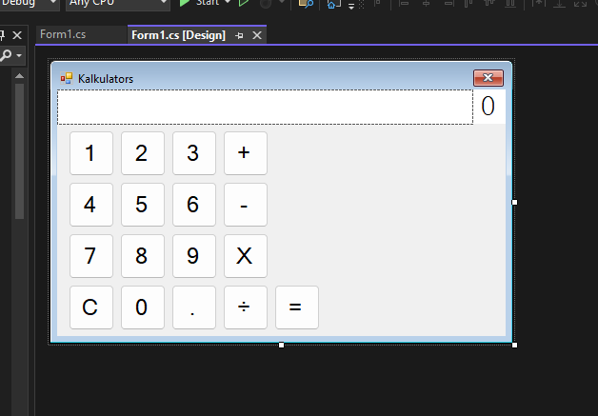
Sāku taisīt
Es dizainu ievadiju Visual Studio. Šis bija ārkārtīgi ātrs process, jo ir vizuālais formas rediģētais.

Slide 5
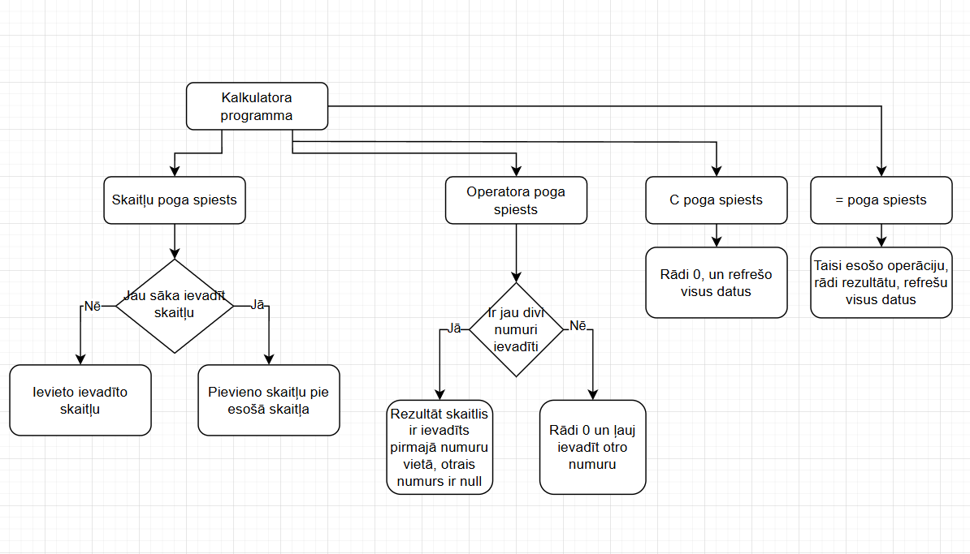
Plānot programmēšanu
Lai palīdzētu programmēšanas processu, es uztaisīju programmas loģikas diagrammu. Šeit gandrīz visa programma ir vizualizēta.

Slide 6
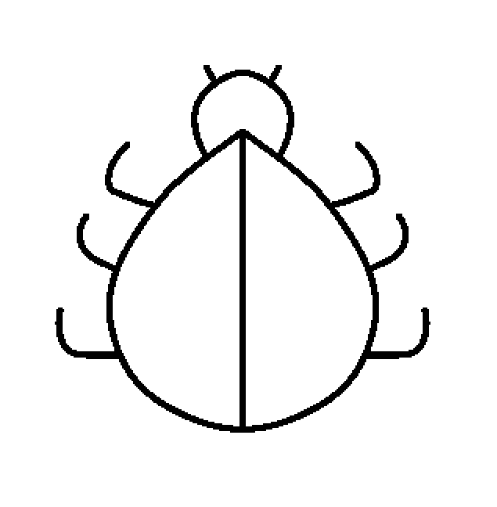
Beta fāze
Es uzprogrammēju kalkulatoru, bet bija dažas problēmas kuras bija atrastas testēšanā.
Pirmkārt, ja uzklikšķināja uz operācijas pogu vairāk reizes, programma ņemt esošo numuru ka “otro numuru” un izdarija operāciju. Ja uzpieža uz 1, tad +, tad 1, tad + vairākas reizes, tad katru reiz numurs dubultājās šī problēmu dēļ.
Otrkārt, bija problēma kur lodziņu teksts rādija “Form1”
Es šo reiz viens pats veicu beta fāzes testēšanu.

Slide 7
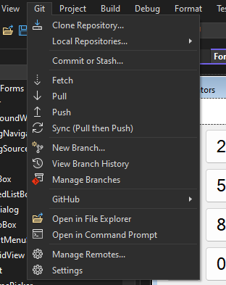
GitHub izmitināšana un izmantošana
Beidzot, kad viss nepieciešams bija uzprogrammēts, un programma strādāja kā vajadzēja, tad es izmitināju kodu uz GitHub.
GitHub ir lietots lai saglabāt “Git repositories”. Vajag ņemt vērā ka GitHub ir tikai serviss, un tie cilvēki kuri uztaisīja kompāniju “GitHub” neuztaisīja versionēšanas programmu “Git”.
Es esmu pieradis lietot “Git” caur CLI (“command line interface”), bet Visual Studio ir grafisks lietotāja interfeiss, kuru es šo reiz lietoju.

Slide 8
Secinājums
Uz šo projektu, es pavadiju apmēram 2 stundas (visam programmam, dizainam, un aprakstiem).
Ir iespējam programmēt vairāk funkcionalitātes šim programmam, piemēram sīnusa un kosīnusa funkcijas. Var arī pastiprināt ar labāk vizuālo dizainu.
Es neieguvu jaunas prasmes programmēt šo projektu.

Slide 9
Paldies par uzmanību

